Slide 1
인천 관광
시스템
201644008
박규민

Slide 2
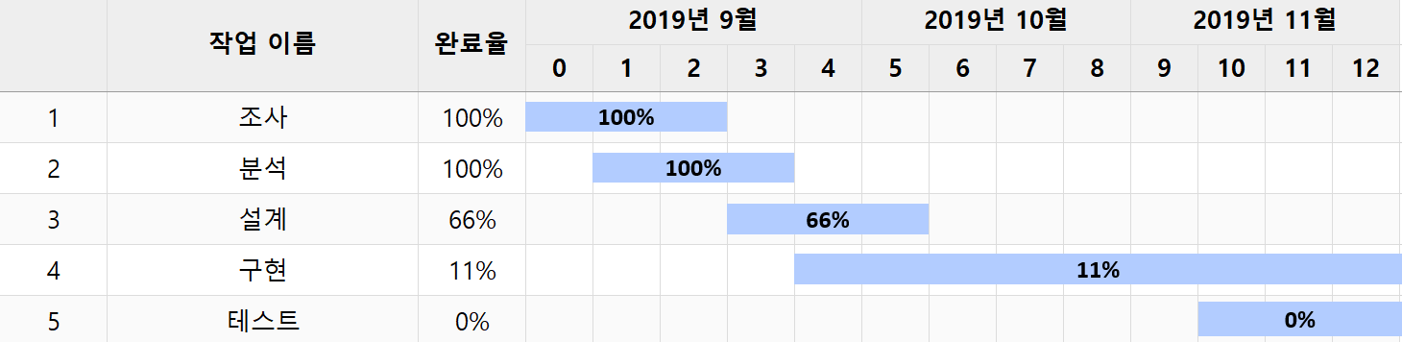
일정

Slide 3

STS

Slide 4
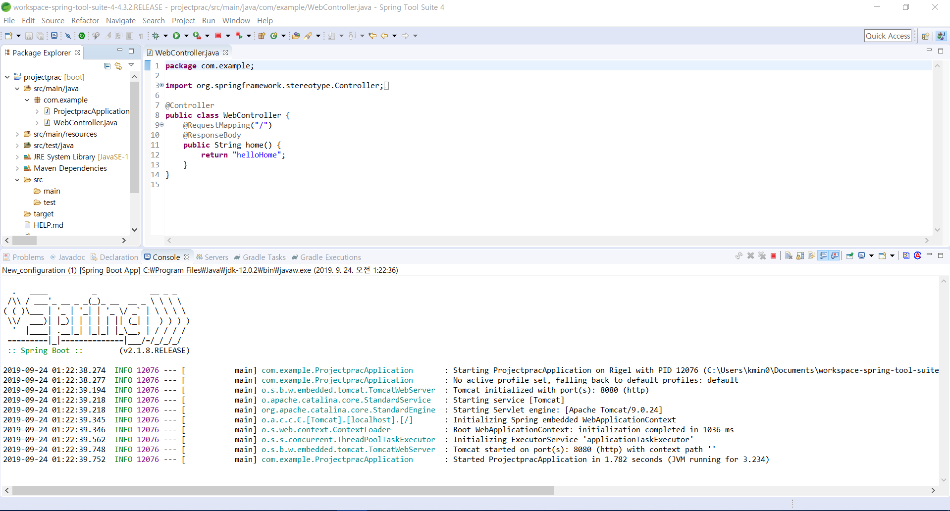

Slide 5
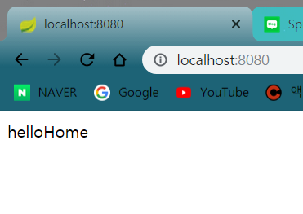
Spring

Slide 6





Spring?

Slide 7
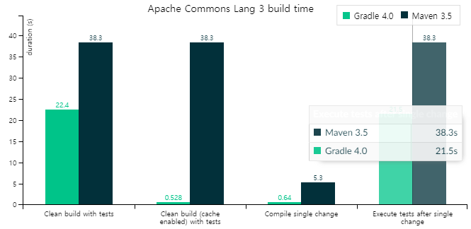
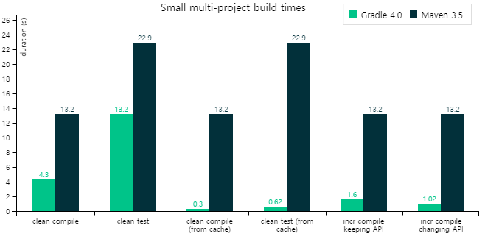
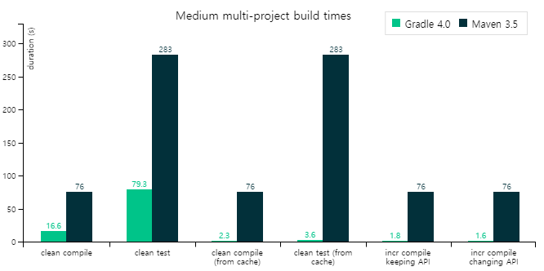
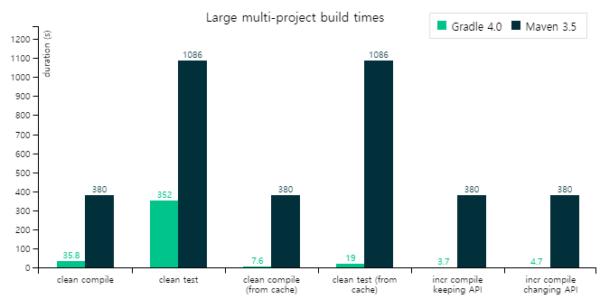
Spring?

Slide 8
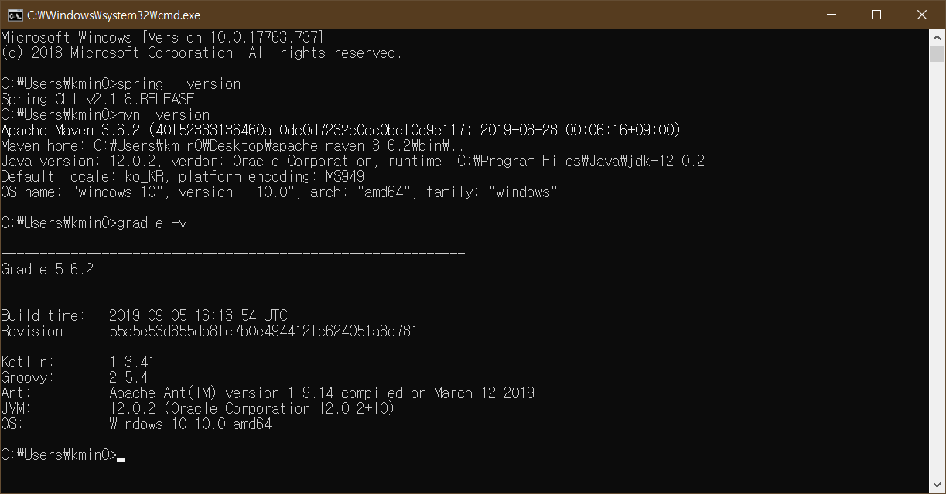
Spring

Slide 9

Spring
POJO
Getter, Setter
제어 반전 (IoC)
@AutoWired
의존성 주입 (DI)
JavaBean
관점 지향 프로그래밍 (AOP)
Aspect

Slide 10
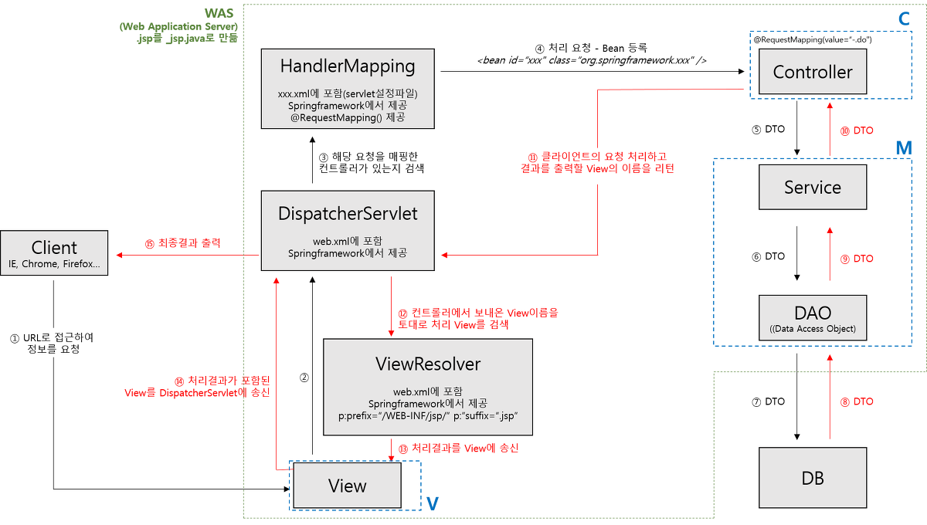

Slide 11

Spring Boot

Slide 12
차주 계획
게시판 구현
Spring Framework + Spring Boot 숙달
페이지 설계 마무리

Slide 13
감사합니다

